Slide 1
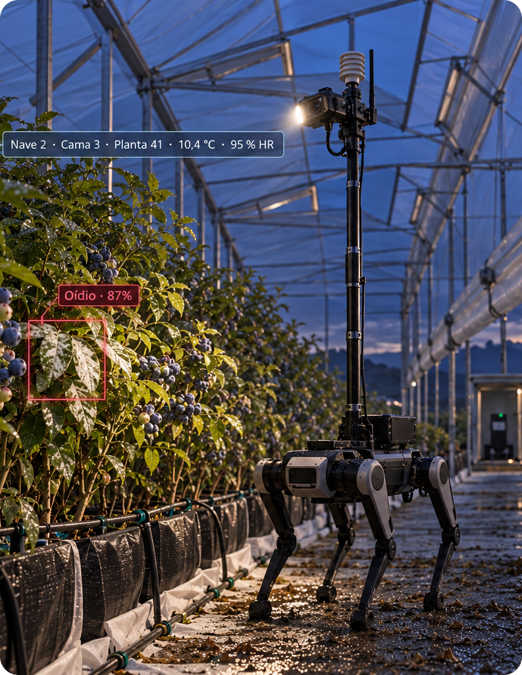
SABANA HACK · 2026
BERRY GOOD
IDEA
Los ojos que llegan a la cama exacta
Detección temprana de enfermedades en arándano, cama por cama
Render conceptual
Notes:
Buenas, somos el equipo de Berry Good Idea. Les vamos a contar una noche en una finca de arándanos y cómo cambia cuando un robot llega a la cama exacta.
Recordatorio: no usar logos de AGRAR (no implica respaldo). La imagen es un render conceptual; el D1 real no tiene ruedas y se muestra con mástil y cámara.
TIEMPO · 5 min: 5 s · 3 min: 3 s (se queda) · 9 min: 8 s (se queda).

Slide 2
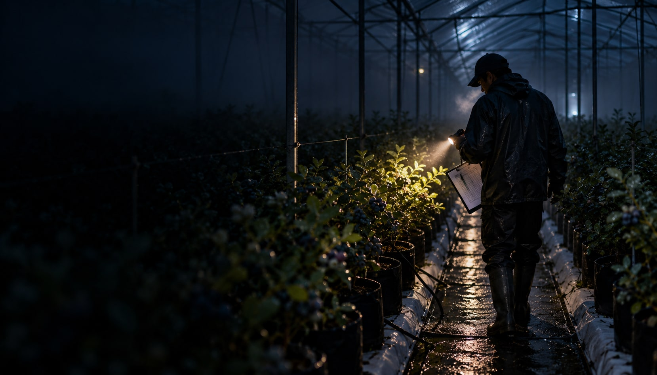
UNA NOCHE HÚMEDA PUEDE ABRIR UN FOCO
UNA NOCHE EN LA FINCA
2:00 a. m.
Hoja mojada y sin nadie revisando las camas
> 10 h
de hoja mojada a 18–28 °C: puede brotar la alternaria
6:00 a. m.
Entra el primer operario, con papel
Dos vías. Alternaria: hoja mojada de noche. Botrytis: humedad alta sostenida, varias noches.
BERRY GOOD IDEA
Render conceptual
Notes:
Son las dos de la mañana. El invernadero condensa, la hoja queda mojada y puede abrirse un foco de alternaria de una noche a otra; el Botrytis, la más común y la que más cuesta, pide humedad alta sostenida durante varias noches. Los operarios entran a las seis, de día y con papel, y de noche nadie revisa las camas.
Precisión: el título dice "puede abrir un foco", no "basta una noche". La alternaria por hoja mojada está respaldada por el mentor de AGRAR (gutación: de noche el invernadero condensa y la enfermedad puede aparecer de una noche a otra) y por el manual de Torres 2015 (más de 10 h de hoja mojada a 18–28 °C). El Botrytis responde a humedad alta sostenida, no a una sola noche: por eso la diapositiva nombra las dos vías (así cubre cómo surgen y se propagan). No decir cuántos días tarda en verse un foco: el mentor dijo que depende del clima y no hay medición. "2:00 a. m." es una hora narrativa, no medida.
Honestidad con el gancho: la alternaria es la clase que peor mide el modelo (7 de 14 con alerta; ver diapositiva 7). Si preguntan: "la que mejor vemos no es esta; por eso el operario confirma", y el Botrytis no tiene clase visual: lo cubre el riesgo ambiental.
TIEMPO · 5 min: 18 s · 3 min: 10 s, ACORTAR a una sola frase · 9 min: 25 s, AMPLIAR con Botrytis (humedad alta sostenida, no una noche).

Slide 3
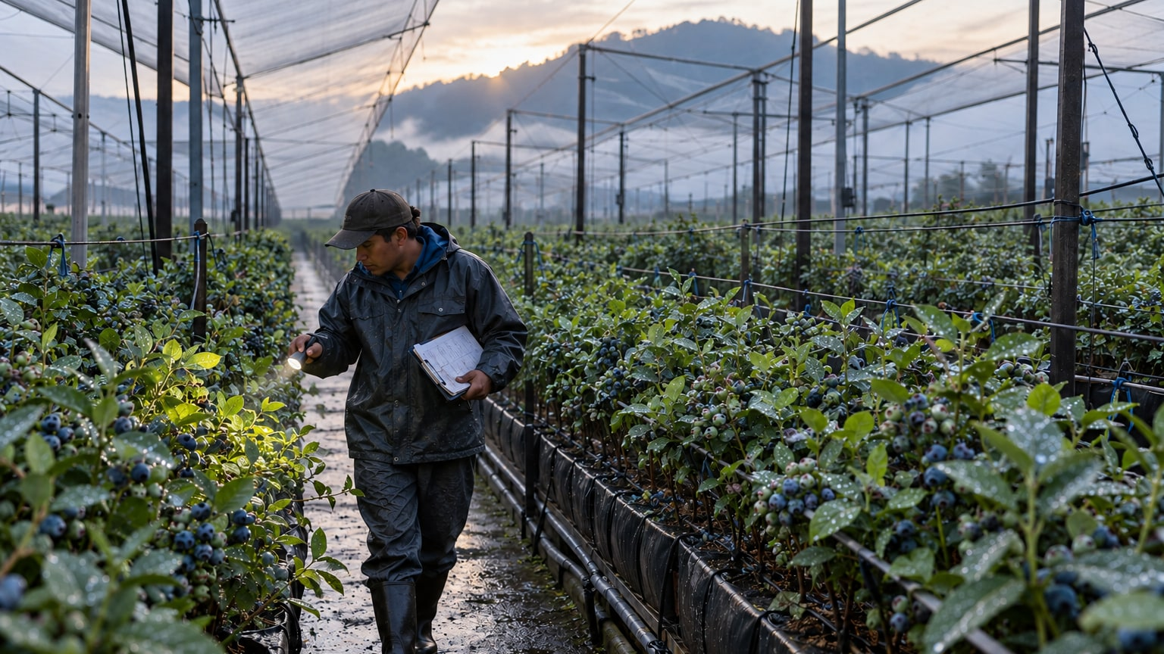
LA PÉRDIDA ES ALTA Y LA RONDA, LENTA
EL PROBLEMA
7–8 días
hábiles para recorrer 20 ha: 5 a 6 operarios, solo de día y en papel
10–25 %
de la cosecha se pierde por problemas fitosanitarios; hasta 40 % sin prevención
1 defecto
en la fruta basta para que no se exporte
Fuentes: dato del equipo con AGRAR (24-oct-2026) y mentor de AGRAR. El 10–25 % es todo lo fitosanitario, no solo lo que evita el robot; el piloto mide cuánto evita.
BERRY GOOD IDEA
Render conceptual
Notes:
Hoy, 5 a 6 operarios tardan de 7 a 8 días hábiles en recorrer una finca de unas 20 hectáreas: solo de día, en papel, y el agrónomo digita después. Mientras tanto se pierde entre 10 y 25 % de lo cosechado, hasta 40 % si no hay prevención, y un solo defecto en la fruta impide exportar. Eso es lo que está en juego para la finca.
Fuente: CIFRAS_CLAVE §1b (dato del equipo con AGRAR, 24-oct-2026: 7–8 días hábiles, 5–6 operarios, equivale a 9–11 días calendario) y RESPUESTAS_MENTOR §8 (10–25 %, 30–40 % sin prevención, un defecto impide exportar). Aplicar el porcentaje al valor de la cosecha sería un supuesto: aquí solo se muestra el porcentaje.
Alcance del 10–25 %: es la pérdida por todos los problemas fitosanitarios (incluidos Botrytis, trips y otros que este robot no ve). No decir que el robot evita todo ese porcentaje: es la parte que se pueda adelantar, y el piloto mide cuánto es. "1 defecto" se refiere a defectos de la fruta (no distingue su causa).
TIEMPO · 5 min: 22 s · 3 min: 12 s, ACORTAR a 2 cifras (7–8 días y 10–25 %) · 9 min: 40 s, AMPLIAR: 35–48 jornadas-persona por vuelta (5–6 operarios × 7–8 días) y 30–40 % de pérdida sin prevención.

Slide 4
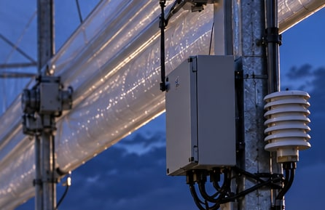
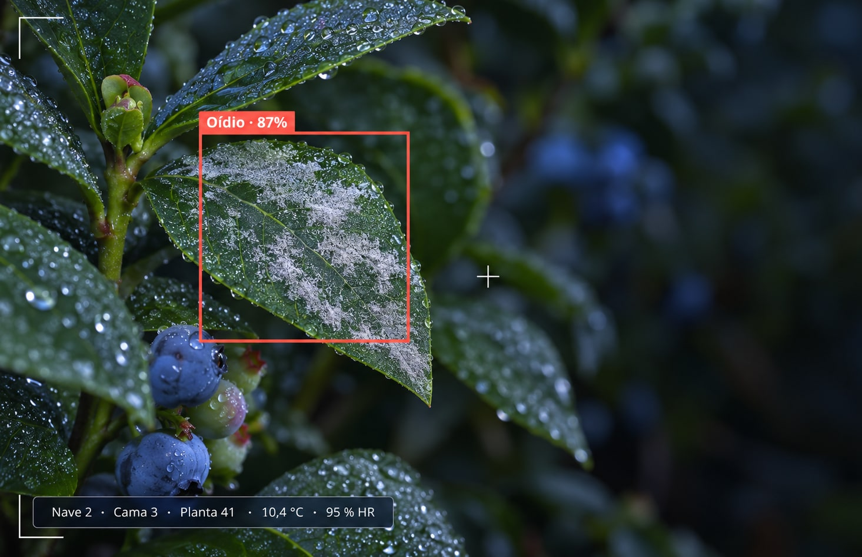
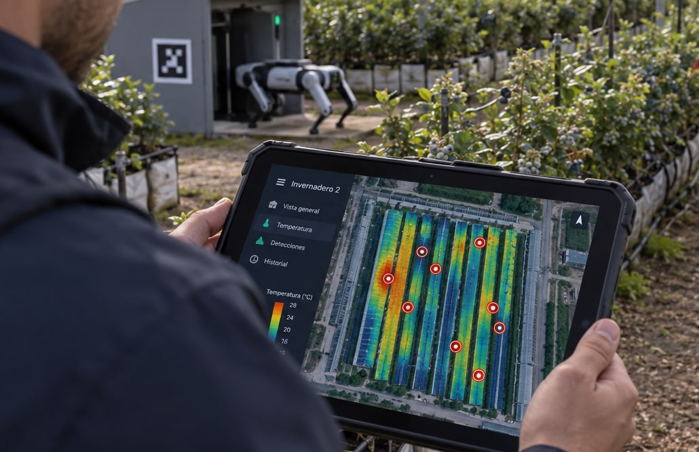
LA MISMA NOCHE: ALERTA EN MINUTOS
DEL PLC AL SUPERVISOR
OBJETIVO · SE VALIDA EN EL PILOTO
1
PLC: bloque en riesgo
2
Robot: cama exacta
3
Supervisor: decide
Los sensores de AGRAR marcan el bloque en riesgo (Botrytis, alternaria).
La cámara ve oídio, alternaria y Heliothis; para Botrytis aporta T y HR de la cama.
Envía a un operario a confirmar o descartar; queda registro.
~5 bloques por noche; el PLC prioriza
Hoja sana: solo se registra, sin alerta
Objetivo: alerta en ≤ 5 min (por medir)
Render conceptual
Notes:
AGRAR ya mide el ambiente en cada bloque: cuando su PLC marca riesgo, el robot sale de noche a esa cama primero. Ve la hoja y mide temperatura y humedad en el punto: si es sana, solo la registra, sin alerta; si es sospechosa, viaja por LoRaWAN una alerta con nave, cama y planta. El supervisor la ve y manda a un operario a confirmar: el robot sugiere, la persona decide.
Cuidado con las afirmaciones (todo el flujo es diseño que se valida en el piloto: lo dice el sello naranja de arriba a la derecha, que cubre las tres columnas; el título ya no lleva "(objetivo)"):
• Estado del modelo predictivo de AGRAR: el mentor dijo que AGRAR "ya trabaja en" un modelo predictivo que corre en su controlador. No dijimos que ya marque bloques en producción; la demo usa clima de Open-Meteo o simulado, no un PLC. Decir "los sensores de AGRAR marcan el bloque" como diseño, no como algo ya integrado.
• "Minutos" es un OBJETIVO de latencia (de que el robot ve la hoja a que el supervisor ve la alerta), no una medición: cronometrar 5 repeticiones en el ensayo y, si sale distinto, cambiar el título por el número medido.
• Cómo sabe la cama: marcador en la cabecera + odometría; ambos NO están verificados en campo (el D1 no tiene ROS). Ya no está escrito en la tarjeta 2 (el sello "se valida en el piloto" cubre todo el flujo), pero hay que decirlo en voz alta si preguntan por la ubicación de la cama.
• Qué ve la cámara: oídio, alternaria y Heliothis (3 clases visuales). Botrytis, la principal, NO tiene clase visual: el PLC la marca por riesgo ambiental y el robot solo aporta T y HR de la cama. Por eso la tarjeta 2 no dice que el robot "confirma".
• Las pastillas de abajo van en el orden del flujo: 1 (PLC) ~5 bloques por noche y el PLC prioriza; 2 (robot) hoja sana solo se registra; 3 (supervisor) objetivo de alerta en ≤ 5 min, por medir.
• Cobertura: el robot cubre unos 5 bloques por noche (14 % de la finca). En una noche húmeda como la del gancho podrían estar en riesgo todos los bloques a la vez: el PLC prioriza por nivel de riesgo (cola de prioridad) y, si no alcanza, se necesita un segundo robot o la ronda del día siguiente. La vuelta de 40 bloques toma ~7 noches (3–12 según supuestos).
• Canal supervisor → operario: no hay wifi ni celular en los bloques (solo internet en la oficina) y el mentor no confirmó el canal real. Decir "así lo diseñamos y lo validamos en el piloto".
• Clasificar a bordo (Jetson) evita subir video: LoRaWAN lleva mensajes de cientos de bytes (por ejemplo "N2 C3 P41 · oídio · 87 % · 10,4 °C · 95 % HR"); las fotos se descargan por Wi-Fi local al volver a la base de carga (diseño, sin verificar en campo).
• Las tres imágenes son renders conceptuales. La del supervisor está recortada para no mostrar la marca de la fumigadora.
TIEMPO · 5 min: 28 s · 3 min: 17 s, ACORTAR (sin la rama "sana") · 9 min: 40 s, AMPLIAR: por qué prioriza (riesgo del PLC) y qué viaja por LoRaWAN.

Slide 5
Hoja + T y HR + cama:
sale alerta y registro
DEMO EN VIVO
▶ Inserta aquí el video: el D1 real sale solo por la ruta entre dos filas de PCs (camas a escala de sala) y gira a izquierda y derecha. 16:9, sin audio; en vivo o plan B de 90 s
▶ Inserta aquí el video: panel de cámara (16:9): hoja sana sin alerta; hoja enferma con alerta, T y HR
T y HR simuladas · Wi-Fi local
ENTRA foto de la hoja, T y HR y posición → SALE alerta con nave · cama · planta, y registro
Demo con D1 EDU, cámara 1080p y modelo en portátil; el kit de finca (D1 Ultra, 4K con luz, Jetson) no se probó.
Notes:
Entra una foto de la hoja, la temperatura, la humedad y la posición; sale una alerta y un registro. Aquí la hoja la muestra un PC, la T y HR son simuladas y el enlace es wifi, no LoRaWAN; en finca el sensor y la radio ya están en el kit. Miren primero una sana: no genera alerta, pero queda registrada. Ahora una enferma.
DECLARAR LO QUE NO ES EL KIT (en pantalla queda una línea; el detalle va aquí). ESTA DEMO: D1 EDU, cámara frontal de 1080p, el modelo corre en el portátil (no en el Jetson) y las hojas son fotos mostradas en pantalla; T y HR simuladas y enlace Wi-Fi local. KIT DE FINCA: D1 Ultra, cámara 4K con luz, Jetson a bordo, LoRaWAN, mástil. El mástil y la cámara 4K con iluminación no se probaron. El 78 % de la diapositiva 7 se midió con la cámara y la configuración de la demo, no con las del kit.
GUION DE LA DEMO (95 s):
• 0–10 s: "Dos filas de PCs son las camas, a escala de sala. El D1 sale por la ruta."
• 10–25 s: gira a la izquierda y a la derecha mirando cada "cama".
• 25–45 s: hoja sana (la elige el jurado): el panel la marca sana, punto verde en el mapa, queda en el registro, sin alerta.
• 45–70 s: hoja enferma (la elige el jurado): el robot se detiene; sale la alerta con nave · cama · planta y T/HR.
• 70–95 s: en el dashboard aparece el foco con la foto. Pasar a la diapositiva 6.
Si el modelo falla una hoja: "Eso es justo el 22 % de enfermas que se nos escapa, o el 29 % de falsas alarmas de la diapositiva 7." No repetirlo más de una vez. Si falla el robot o la red, pasar al video de respaldo (demo completa grabada, con cronómetro visible).
Riesgo: la ruta es autónoma o teleoperada: se decide en el ensayo y se dice en voz alta ("teleoperado" si lo es). La navegación por pasillo real en finca es desarrollo por construir (el D1 no tiene ROS). Evitar mirar pantalones o sillas: usar el filtro "¿hay hoja?" y el recorte de la región de interés.
ANTES DE PRESENTAR (pendiente del equipo, no está hecho): cronometrar la demo con 5 repeticiones y llevar la mediana de segundos de la foto al panel; añadir ese número al aviso de T y HR simuladas (a la derecha de la diapositiva). Sin ese número, "minutos" del lema de la diapositiva 11 sigue siendo un objetivo y se dice como objetivo. Los marcos no tienen video aún: probar el plan B completo con cronómetro visible.
Reemplazo de los marcos (ambos 16:9): VIDEO_demoA_robot_real es el marco grande de la izquierda (8,0 × 4,5 in, en x 0,67 y 0,90) y no lleva nada encima: el robot completo y la ruta entre las dos filas de PCs quedan a la vista. VIDEO_demoB_camara es el recuadro de 3,7 × 2,08 in arriba a la derecha, con el aviso de T y HR simuladas debajo. Seleccionar el marco, Insertar > Video (sin audio, reproducción "Al hacer clic"), mismo tamaño y posición, y borrar el marco. Añadir además un fotograma fijo de cada video (Formato de video > Fotograma de carátula) por si se exporta a PDF: ninguno existe todavía, así que el PDF saldrá con los marcos vacíos hasta que se inserten los videos.
TIEMPO · 5 min: 95 s (clímax) · 3 min: 60 s, una hoja sana y una enferma · 9 min: 150 s, AMPLIAR con una 2.ª ronda con hojas que elige el jurado y el cierre del foco.

Slide 6
CADA HALLAZGO LO CIERRA UNA PERSONA
EL PANEL
1
Foco localizado
▶ Inserta aquí el video: grabación del panel web (16:9, 20 a 40 s, sin audio): entra el foco "Cámara D1", el supervisor asigna, el operario verifica y se cierra; puntos verdes = sanas
Nave, cama, planta, T y HR en el mapa del bloque.
2
Un clic envía al operario
Confirma o descarta; su respuesta queda como etiqueta para el modelo.
3
Registro, también de sanas
Foto, clase, confianza, hora, ubicación, T y HR, estado y quién confirmó.
CICLO DE CADA HALLAZGO
Panel web con datos simulados más las detecciones del robot real.
Nuevo
Asignado
Verificado
Tratado
Cerrado
Notes:
La alerta le llega al supervisor, no a un robot que decide solo: ve el foco, la cama, la temperatura y la humedad, y envía a un operario. El operario confirma o descarta, y esa respuesta queda como etiqueta. Las hojas sanas también se guardan, sin alerta: dicen dónde no hay problema. Cada hallazgo recorre cinco estados, y lo cierra una persona.
Qué se guarda por incidencia: foto, clase, confianza, hora, nave/cama/planta, T y HR, estado y quién confirmó. Ciclo: Nuevo → Asignado → Verificado → Tratado → Cerrado. Con el historial salen el mapa de focos y el porcentaje de falsas alarmas.
En vivo: hacer el clic de "Asignar" y "Verificar" en el dashboard.
Cuidado: la etiqueta del operario está DISEÑADA para reentrenar el modelo y reducir las falsas alarmas, pero eso es una hipótesis: aún no hay confirmaciones de operarios en campo y el piloto mide cuánto baja. No decir "su respuesta enseña al modelo" como algo ya demostrado. El dashboard muestra datos simulados más las detecciones del robot real.
El marco VIDEO_dashboard (16:9, 6,72 × 3,78 in) está vacío: insertar la grabación del panel, sin audio, reproducción "Al hacer clic", y añadir un fotograma fijo por si se exporta a PDF.
TIEMPO · 5 min: 17 s · 3 min: CORTAR (se cuenta en el último gesto de la demo) · 9 min: 35 s, AMPLIAR: vista cenital, cobertura y puntos ciegos.

Slide 7
78 % DETECTADAS · 29 % FALSAS ALARMAS
EVIDENCIA Y LÍMITES
78 %
de las enfermas con alerta (42 de 54)
Falsas alarmas: 29 % (4 de 14)
Aprende de cada confirmación; el piloto mide cuánto baja.
n = 68 fotos (54 enfermas, 14 sanas) en 21 grupos de ráfagas · IC95 por grupo: 61–92 % y 0–71 % · DrBerry (CC BY 4.0): una finca de Perú, un día · sin prueba en finca
LÍMITES QUE DECLARAMOS
LA DECISIÓN
68 hojas de laboratorio, solo 14 sanas
Alternaria es la clase débil
Riesgo ambiental sin validar contra enfermedad real (única vía para Botrytis)
Falsa alarma = una visita; enfermedad sin ver = una cama perdida. Hoy priorizamos menos visitas; el piloto fija el punto con el cliente y mide las alertas falsas por noche.
Por eso el robot sugiere y el supervisor manda a un operario a confirmar.
Notes:
Medimos con 68 fotos de hojas de laboratorio frente a la cámara del robot: de las enfermas, 42 de 54 disparan alerta (78 %) y 12 se nos escapan; falla sobre todo en alternaria, donde solo la mitad dispara alerta. Y marca 29 % de las sanas por error (4 de 14). La decisión es de negocio, no de modelo: una falsa alarma es una visita del operario; una enfermedad sin ver es una cama perdida. Hoy priorizamos menos visitas, y el piloto fija el punto con el cliente midiendo las alertas falsas por noche.
Datos (modelo en uso: modelo_camara): enfermas con alerta 42/54 = 78 % (IC95 por grupo 61–92 %); falsas alarmas 4/14 = 29 % (IC95 0–71 %); por clase: Heliothis 17/18, oídio 18/22, alternaria 7/14 (derivado de la matriz de confusión). Datos: DrBerry, CC BY 4.0, 410 hojas (278 entrenamiento, 64 validación, 68 prueba). Ojo con "68 hojas": son 68 FOTOS en 21 grupos de ráfagas (entrenamiento-evaluacion.md), con las 14 sanas en unos 5 grupos. Un 29 % puede ser una sola ráfaga, y diferencias de 1 a 3 imágenes no son significativas. Los datos son de una finca de Perú, de un día, y las hojas casi siempre desprendidas o en la mano: representan poco una planta en pie en Colombia. El pie de la diapositiva lo dice ("una finca de Perú, un día · sin prueba en finca").
El compromiso, dicho claro (y por qué NO se dice que una visita sale más barata que una cama perdida): el punto de operación elegido (umbral 0,986, corrección de color y auto-recorte) da 78 % de sensibilidad con 29 % de falsas alarmas. La versión cruda del mismo modelo da 85 % con 43 %: deja pasar menos enfermas (8 de 54 frente a 12 de 54) pero genera más visitas de más. Se eligió el primer punto para reducir visitas, a costa de dejar pasar 4 enfermas más sobre 54. Si el cliente valora más una cama perdida que una visita de más, el punto elegido le conviene menos que la versión cruda; por eso no está cerrado: el cliente define cuántas falsas alarmas por noche tolera (el mentor no lo respondió) y el piloto fija el punto, incluso volviendo a la versión cruda. La métrica que mide el piloto es "alertas falsas por noche" (y camas perdidas por semana), que es el costo real de la finca. Traducir el 29 % a carga operativa: con 5 bloques por noche, cuántas de las camas visitadas serían falsa alarma depende de la prevalencia real, que no está medida. No presentar el punto elegido como "preferimos alertar de más": es lo contrario.
Lo que NO se dice:
• No decir "sensibilidad 80 %" ni "especificidad 95 %": son del modelo anterior con imagen limpia.
• No mostrar "87/87 con 0/14 falsas alarmas": son recortes; alternaria se separa solo por tamaño.
• Con 14 sanas, diferencias de 1–3 imágenes no son significativas; el umbral 0,986 se eligió con solo 10 sanas de validación y es frágil; hay una sola sesión de fotos de cámara.
• El paso de 100 % a 29 % (un modelo que alertaba siempre daba 100 % de falsas alarmas) cambia a la vez fotos de la cámara, corrección de color y umbral, y cuesta sensibilidad: decir "con fotos de la cámara", no "con fotos de campo". Esa frase ya no está en pantalla.
• Que las falsas alarmas bajen con las confirmaciones del operario es una hipótesis (no hay confirmaciones de campo): decir "diseñado para aprender; el piloto mide cuánto baja".
• La enfermedad exacta se acierta ~54 %: la cámara sugiere, no diagnostica. El clasificador tiene 4 clases (alternaria, Heliothis, oídio, sana): trips, deficiencias u otros daños no tienen clase y pueden salir como falsa alarma. Reconoce 3 enfermedades, no otros daños.
• Fuera de DrBerry (60 hojas sanas de campo, otros países) el modelo anterior alertaba 73 %; el modelo en uso no se ha medido en campo.
• Botrytis, la enfermedad principal según el mentor, y la roya no tienen clase visual: solo las cubre la capa ambiental, que tampoco está validada contra enfermedad real. El 28–48 % de CIFRAS_CLAVE (que allí se llama "sensibilidad por día de alerta") es, según backtest-riesgo.md, la coincidencia entre el riesgo calculado con clima de modelo (Open-Meteo) y el calculado con 3 estaciones del IDEAM, en días de riesgo alto: NO es sensibilidad frente a enfermedad real, que no está medida (no hay datos de incidencia). Por eso ya no está en pantalla.
TIEMPO · 5 min: 27 s · 3 min: 20 s, se queda con el pie de límites · 9 min: 55 s, AMPLIAR: matriz de confusión, 410 hojas, prueba fuera del dataset y el 28–48 % con su definición correcta.

Slide 8
EL PLC ANTICIPA, EL ROBOT SUGIERE
POR QUÉ ESTA SOLUCIÓN
▶ Inserta aquí el video: gemelo digital (16:9, 12 a 40 s, sin audio): la misma noche simulada; el PLC marca el bloque y el avatar del D1 va primero a esa cama
Gemelo digital: el PLC marca el bloque y el avatar va primero a esa cama. Datos simulados.
Puntajes del equipo, sin medir: «ubica la cama» y «robustez» se validan en el piloto.
¿Y la aspersión? Descartada: la decide el agrónomo de cada finca y el riesgo más fuerte aparece de noche.
Notes:
La razón de fondo: el PLC de AGRAR anticipa con lo que ya existe, el robot llega a la cama exacta y sugiere con la cámara, y el operario confirma; juntos cubren lo que cada uno no ve. El título dice "sugiere" y no "confirma" porque el robot no diagnostica (enfermedad exacta ~54 %; Botrytis no tiene clase visual) y cada hallazgo lo cierra una persona (diapositivas 6 y 7). La idea original era ir con la aspersión. La descartamos porque AGRAR no asperja (lo decide el agrónomo de cada finca), porque el riesgo más fuerte aparece de noche con la hoja mojada y porque la aspersión llega después de aplicar, no antes. No la botamos: la misma plataforma recibe hallazgos de una cámara en la aspersora. Frente a seis alternativas, el híbrido saca 89 de 100. El video es el gemelo digital: la misma noche simulada, donde el PLC marca el bloque y el avatar va primero a esa cama (así lo dice el pie del video; si la grabación no lo muestra, cambiar el pie).
Los pesos por criterio (para quien pregunte; en pantalla solo queda el pie corto): anticipa, ubica la cama, costo, encaje, robustez y registro, con pesos del equipo. El híbrido incluye la red fija y queda primero en 91 % de las combinaciones de pesos probadas (10.560 de 11.628). Eso NO prueba que el híbrido sea mejor: prueba que el resultado no depende de un solo peso. Los puntajes son autoevaluación sin medir: "ubica la cama" (5/5 para el híbrido) depende de marcador y odometría, por verificar, y "robustez" (4) se asume sin ROS ni pasillos reales probados; ambos se validan en el piloto. Si preguntan por Ubica: bajarla a 4 le resta pocos puntos y el híbrido sigue primero (89 frente a 75 de la red fija).
Cómo se puntuó el Costo (recalculado solo con costo de hardware, consistente con la diapositiva 9; sin precios de venta): 5 = sin hardware nuevo (la red fija que AGRAR ya tiene); 4 = hasta 0,75 veces el costo del kit; 3 = alrededor de 1 vez; 2 = de 1,5 a 4 veces; 1 = más de 4 veces. Resultado: solo sensores fijos 5 (hardware nuevo 0); kit en la aspersora 4 (≈ 18 M COP, 5.679 USD × TRM 3.185); solo robot y híbrido 3 (kit de 34,85 M; en el híbrido la red ya existe); robot con ruedas 2 (≈ 89 M: Amiga de 22.500 USD FOB, factor de importación 1,14, más el resto del kit); humanoide X2 Ultra 1 (151 M, 4,3 veces). Los umbrales son del equipo y se fijaron DESPUÉS de ver los puntajes (el costo se puntuaba antes contra el presupuesto anterior y los nuevos umbrales de solo hardware reproducen los mismos puntajes): si un jurado de negocios lo lee como una regla ajustada a posteriori, la respuesta honesta es sí, y por eso el resultado no se apoya solo en el costo. Con el X2 Ultra en 2 (si se usara un corte de 5 veces) el híbrido sigue primero (humanoide 46 en vez de 42). Los puntajes de Costo no cambian respecto a la matriz anterior, y el 89 y el 91 % (10.560 de 11.628 combinaciones de pesos, en múltiplos de 5 con mínimo 5) tampoco. Las justificaciones de Costo del archivo datos/finanzas/agrar/matriz_justificaciones.csv son anteriores a esta regla y NO se citan; si preguntan cómo se puntuó el costo, la respuesta es el costo del hardware de la diapositiva 9.
Cuidado:
• Es una matriz AUTOEVALUADA con pesos del equipo; el híbrido incluye la red fija, así que casi siempre gana (primero en 91 % de 11.628 combinaciones de pesos; la red fija queda sobre el híbrido en 8 %). No usar el 91 % como prueba de que el híbrido es mejor. Puntajes: híbrido 89; solo sensores fijos 75; solo robot 70; kit en aspersora 57; ruedas 56; humanoide X2 Ultra 42. Con el costo al 30 % el híbrido saca 85,4.
• La diapositiva 9 compara el costo con alternativas que NO están en la matriz (cuadrúpedo D1 MaxPro, humanoide A3 Ultra, cámaras fijas): son referencias de costo, no puntuadas. De la diapositiva 9 solo el X2 Ultra está en la matriz. Las cámaras fijas tampoco son la "red fija" de esta matriz (que son sensores).
• "La aspersión no es diaria ni nocturna" NO está documentada (el mentor no respondió frecuencia ni cuánto hay que esperar tras aplicar): confirmar con un agrónomo o decir "según nuestro entendimiento". El horario de aspersión 6–14 h es un supuesto. El riesgo "nace de noche" solo está respaldado para la alternaria; Botrytis responde a humedad sostenida.
• El video de simulación solo debe mostrar métricas que salgan de batch.py con semilla; no hay resultados de "día de detección" en los archivos, no inventarlos. El marco VIDEO_simulador es 16:9 (6,2 × 3,49 in): insertar el video sin audio y añadir un fotograma fijo por si se exporta a PDF.
TIEMPO · 5 min: 20 s · 3 min: 10 s, una frase: aspersión descartada y "89 de 100" · 9 min: 40 s, AMPLIAR: matriz de 6 alternativas y barrido de pesos.

Slide 9
≈ 35 M COP; LAS ALTERNATIVAS, 4 A 8× MÁS
COSTO DEL HARDWARE
KIT D1 ULTRA · SIN IVA
≈ 34,85 M COP
≈ 41,5 M COP con IVA
Robot D1 Ultra (IP54) | 27,22
Batería de repuesto | 1,63
Cámara 4K con iluminación | 1,27
Base de carga | 2,20
Jetson, T/HR, LoRaWAN, mástil, cableado | 2,53
Humanoides: de 4 a 8 veces el costo (A3 Ultra ≈ 278 M, 8×: precio por confirmar).
66×
Cámaras fijas, una cada 10 m de cama: cota de orden de magnitud. Vigilan siempre; el robot pasa una vez por noche.
≈ 7.200 × 100 USD con cable, PoE y montaje; sin red ni almacenamiento.
≈ 2.300 M COP
M COP sin IVA. Solo hardware: sin instalación, software ni mantenimiento.
ESTIMACIONES DEL EQUIPO
FOB de referencia · TRM 3.185 · sin IVA
Notes:
Todo el hardware de una finca cuesta unos 35 millones de pesos sin IVA, unos 41,5 con IVA: el robot, una batería de repuesto, la cámara 4K con iluminación para la noche, el computador a bordo, el sensor de temperatura y humedad, el módulo LoRaWAN, el mástil y la base de carga. Es solo hardware: sin instalación, software ni mantenimiento. La fuente y la caja ya las tiene AGRAR. Para comparar: un humanoide cuesta entre 4 y 8 veces más y un cuadrúpedo industrial, 7 veces; cubrir la finca con cámaras fijas costaría unos 2.300 millones, 66 veces el kit. Decirlo en voz alta: es una cota de orden de magnitud y la cobertura no es equivalente (las cámaras vigilan siempre; el robot pasa por una cama cada ~7 noches). El precio al que se ofrezca el sistema lo define AGRAR: aquí mostramos solo el costo del hardware.
Cifras (M COP sin IVA; estimaciones del equipo, precios FOB de referencia sin cotización formal, TRM 3.185): kit D1 Ultra 34,85; humanoide X2 Ultra 151 (4,3×); cuadrúpedo D1 MaxPro 253 (7×); cámaras fijas 2.300 (66×); cámaras por planta 4.600–11.500 (no se muestra). Humanoide A3 Ultra ≈ 278 (8×): SIN BARRA y marcado "precio por confirmar", porque el repositorio no trae precio del A3 ("a consultar") y el 278 coincide con el D1 MaxPro puesto con IVA (277,4 M) y con el G1: puede ser un rótulo cruzado. Antes de mostrarlo como dato, confirmar con finanzas a qué robot corresponde. Desglose del kit en M COP: robot 27,22; batería de repuesto 1,63; cámara 4K con iluminación 1,27; base de carga (caseta, cargador, UPS, punto de acceso) 2,20; y, juntos, 2,53 de Jetson 0,90 + sensor T/HR 0,22 + LoRaWAN/Modbus 0,29 + mástil 0,80 + cableado 0,32. Suma 34,85. Opcional: cámara térmica, +0,9 M. Con el D1 EDU el kit baja a ~29,8 M (34,85 menos 5,07 M de diferencia en el robot), pero no declara protección IP.
Cuidado:
• Cambios de esta ronda: el gráfico ya no incluye las cámaras (66× aplastaba las demás barras y el kit era una raya); ahora muestra kit, X2 Ultra y cuadrúpedo con la cifra sobre cada barra, y las cámaras van como cifra grande aparte. Las cifras de las barras son enteros (formato 0 "M"; el título del gráfico dice M COP) para que se lean igual en cualquier idioma del computador; las veces (1×, 4,3×, 7×) van en el nombre de la categoría. El título dice "4 a 8×" y no "1,5 % de las cámaras".
• El título se apoya en lo más sólido: el kit frente a humanoides y cuadrúpedo. Las cámaras (2.300 M) son la cifra menos respaldada del deck: supuesto de 7.200 cámaras × 100 USD con cable, PoE y montaje (documento de costos del equipo; no está en el repositorio) y excluye red y almacenamiento. Una cámara de 100 USD no equivale a la 4K con luz del kit (unos 350 USD) y vigila todas las camas de forma continua, no una pasada por noche: no son comparables uno a uno. "Cámaras fijas" no es una alternativa evaluada en la matriz de la diapositiva 8 (allí la red fija son sensores).
• Las cifras de humanoides y cuadrúpedo industrial son estimaciones del equipo; el FOB del X2 Ultra (39.999 USD) y del MaxPro (67.999 USD) no está verificado. De la comparación solo el X2 Ultra está en la matriz de la diapositiva 8; el resto son referencias de costo.
• "66×" significa: cubrir con cámaras costaría 66 veces el kit (2.300 / 34,85); el kit es el 1,5 % de esa cifra. No decir "66 veces menos".
• 34,85 M frente a 35,40 M del modelo interno: la diferencia (~0,55 M) es la fuente DC-DC, SSD y caja del cómputo que AGRAR ya tiene. Decir "≈ 35 M sin IVA".
• Un solo D1 recorre la finca en ~7 noches (rango 3–12); dos robots cambian el costo. El D1 a precio de tienda cuesta 9.600 USD frente a 7.499 FOB: falta la cotización formal.
• No hay modelo comercial en este deck: si preguntan, el precio lo fija AGRAR.
TIEMPO · 5 min: 35 s (10 s el kit, 25 s la comparación) · 3 min: 31 s, se queda · 9 min: 70 s, AMPLIAR: variantes de hardware (D1 EDU, cámara térmica) y cuánto cuesta cada alternativa por finca.

Slide 10



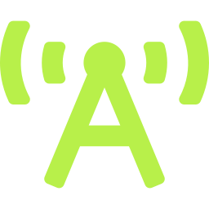

REGISTRO ÚNICO, DISEÑADO PARA ESCALAR
ESCALABILIDAD
Robot cuadrúpedo
HOY
REGISTRO DE
INCIDENCIAS
un solo formato
FINCAS, CADA UNA AISLADA
Celular del operario
Finca A · bloques, naves, camas
DISEÑO
Cámara en la aspersora
Finca B · otra región (ejemplo)
DISEÑO
Finca C · otro cultivo (ejemplo)
Sensores LoRaWAN de los PLC
DISEÑO
Pronóstico por coordenada
DISEÑO
CULTIVOS: UN PERFIL CADA UNO
Arándano
Fresa
Mora
HOY = funciona en la demo · DISEÑO = se valida en el piloto
< 2 %
del arándano de Colombia, Perú, Chile y México está en Colombia (cálculo del equipo): crecer es llegar a otras fincas y regiones.
BERRY GOOD IDEA
Notes:
La Sabana es solo nuestro ejemplo: la solución está pensada para otras fincas y otras regiones. El diseño es un mismo registro de incidencias que recibe hallazgos del robot, del celular del operario, de una cámara en la aspersora, de los sensores de los PLC y del pronóstico, y cada finca es una empresa aislada de las demás. Colombia es menos del 2 % del arándano de cuatro países, así que esto nace pensado para otras fincas y regiones.
Qué existe hoy y qué es diseño: el formato de incidencia es un esquema JSON validado con 20 casos sintéticos. Hoy solo el robot genera datos; el celular del operario, la cámara en la aspersora y los sensores de los PLC son diseño (por eso la etiqueta DISEÑO). Las fincas B y C son ejemplos, no clientes.
Qué cambiaría con otro frutal (la pregunta de la rúbrica; antes iba en una franja al pie y ahora vive solo aquí y en la diapositiva 17): no es solo un archivo de configuración. Hace falta un perfil de riesgo del cultivo, fotos y clases visuales nuevas, reentrenar el modelo y un ciclo de cultivo de piloto para validarlo (ESCALABILIDAD §4). Los perfiles de fresa y mora existen en el motor de riesgo (22 modelos y 6 motores), pero se validan en el motor, no en campo.
Sobre el 2 %: ≈ 1.000 de ≈ 54.500 ha (Colombia, Perú, Chile y México; cálculo del equipo, ESCALABILIDAD §8.1; las hectáreas salieron de la pantalla para aligerarla). Otro frutal: perfil de riesgo + fotos y clases nuevas + un ciclo de piloto; fresa y mora: solo en el motor de riesgo, sin validar en campo. Quiere decir que casi todo el arándano de esos países está fuera de Colombia; no prueba por sí solo que haya demanda: eso lo mide el piloto.
Cuidado: "cada finca mejora a todas" es una hipótesis. El multi-cliente tiene 2 casos de ataque abiertos documentados: no decir "seguro". Esta diapositiva no muestra precios ni planes: eso lo define AGRAR.
Dos bloques de la finca de ejemplo: Bloque 1 (naves 1–2) y Bloque 2 (naves 3–4), con camino central de 5–6 m.
TIEMPO · 5 min: 15 s · 3 min: CORTAR (una frase dentro del cierre) · 9 min: 40 s, AMPLIAR: etapas del piloto y efecto de los datos de varias fincas.

Slide 11
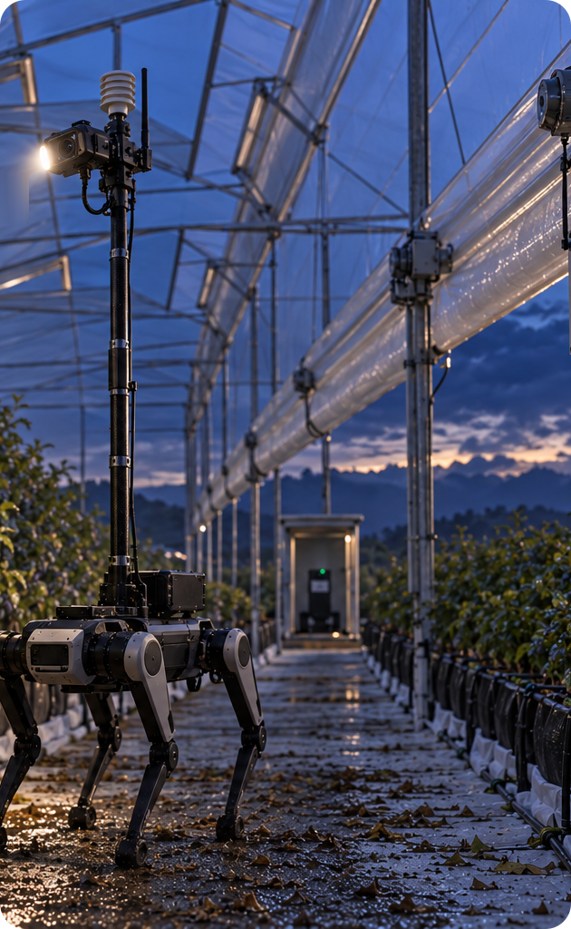
CIERRE
DE 8 DÍAS HÁBILES
A MINUTOS
Alerta en minutos donde hay riesgo;
vuelta completa en ~7 noches.
A las 2:00 a. m. el robot ya está en la cama;
a las 6:00 a. m. el operario sabe adónde ir.
PILOTO EN 1 FINCA, CON Y SIN ROBOT · POR VALIDAR
Navegar pasillos reales
Carga y autonomía (1–2 h)
Quién acompaña de noche
Fotos y clima de campo
Éxito: falsas alarmas por noche ≤ X, acordado con el cliente; adelanto medido frente a camas testigo; ≥ 90 % de camas recorridas; robot ≥ 85 % operativo.
Render conceptual
Notes:
Esto no está terminado y lo decimos: probamos con hojas de laboratorio, no con una finca. Volvamos a las dos de la mañana: hoy nadie revisa las camas hasta que entra el primer operario, de día y con papel. Con el robot, a las dos de la mañana el robot ya está en la cama en riesgo y a las seis el operario sabe adónde ir. Y lo decimos en voz alta: hoy el D1 pide línea de vista; el piloto define quién acompaña de noche y a qué costo. Hoy, 7 a 8 días hábiles; con el robot, la cama en riesgo se revisa esa misma noche y la alerta llega en minutos. De 8 días hábiles a minutos.
Honestidad sobre el lema (por eso la línea visible, ahora a 20 pt, "Alerta en minutos donde hay riesgo; vuelta completa en ~7 noches"; decirla en voz alta): "minutos" es la latencia de la alerta (objetivo de ≤ 5 min de la foto al panel, aún sin cronometrar; mostrar el número medido de la demo si ya está). Un D1 recorre la vuelta completa de 40 bloques en ~7 noches (3–12 según supuestos), unos 5 bloques por noche, pero cada noche empieza por las camas de mayor riesgo; el contraste no es "cubre todo en minutos" sino alerta en minutos donde hay riesgo, todas las noches, sin papel ni digitación. Un jurado de negocios hará la cuenta: 7 noches contra 9–11 días calendario de hoy no es "minutos"; por eso se dice así. No decir cuántos días de adelanto da la alerta: no hay medición de adelanto.
Qué falta para una finca real (los cuatro pendientes de la pantalla): navegar pasillos reales (el D1 no tiene ROS; pasillos de 6,8 m); carga automática y autonomía de 1–2 h; quién acompaña de noche (el manual del D1 exige línea de vista: si hace falta una persona, cambia el mensaje de "robot sin gente" y el costo operativo; RESUMEN.md deja la pregunta abierta); fotos y clima de campo para reentrenar y para validar el riesgo ambiental con incidencia real. También: IP54, cotización formal del D1 y medir cuántas pérdidas se evitan.
Criterios de éxito del piloto (supuestos del equipo, a acordar con el cliente): falsas alarmas por noche ≤ X, con X acordado con el cliente (la unidad es la alerta por cama, que puede agregar varias fotos); adelanto medido frente a camas testigo, sin fijar días porque hoy nadie midió cuánto tarda en verse un foco; ≥ 90 % de camas recorridas; robot operativo ≥ 85 %. Se quitó el "≥ 70 % de alertas confirmadas": con sensibilidad de 78 % y 29 % de falsas alarmas solo se alcanza si cerca de la mitad de lo que mira el robot está enfermo, y con una prevalencia realista de pocos puntos la precisión por foto sería muy baja. La frase obligatoria de límites está en la diapositiva 7.
TIEMPO · 5 min: 18 s · 3 min: 17 s, se queda · 9 min: 37 s, AMPLIAR: lista completa de lo que falta (fotos de campo andino y reentreno con confirmaciones; navegación en pasillos de 6,8 m, carga automática y línea de vista del manual; IP54 y autonomía de 1–2 h; cotización formal del D1; medir cuántas pérdidas se evitan).

Slide 12
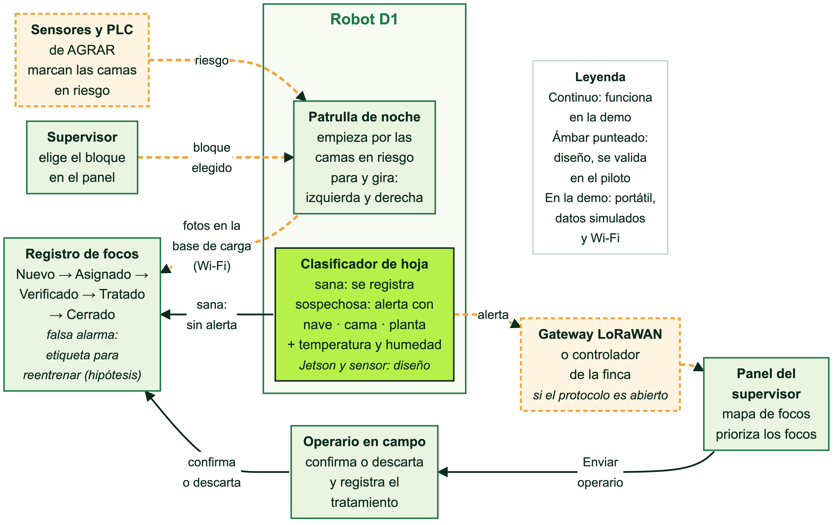
DEL RIESGO DEL PLC AL OPERARIO EN CAMPO
DIAGRAMA
Notes:
Este diagrama junta todas las piezas: los sensores y el PLC de AGRAR, o el supervisor desde el panel, marcan el bloque, y el robot D1 patrulla de noche empezando por esas camas. La hoja sana se registra sin alerta y la sospechosa sale como alerta con nave, cama, planta, temperatura y humedad hacia el panel del supervisor, que envía a un operario a confirmar o descartar, y todo queda en un solo registro de focos. Lo punteado en ámbar es diseño que se valida en el piloto; lo continuo funciona en la demo.

Slide 13
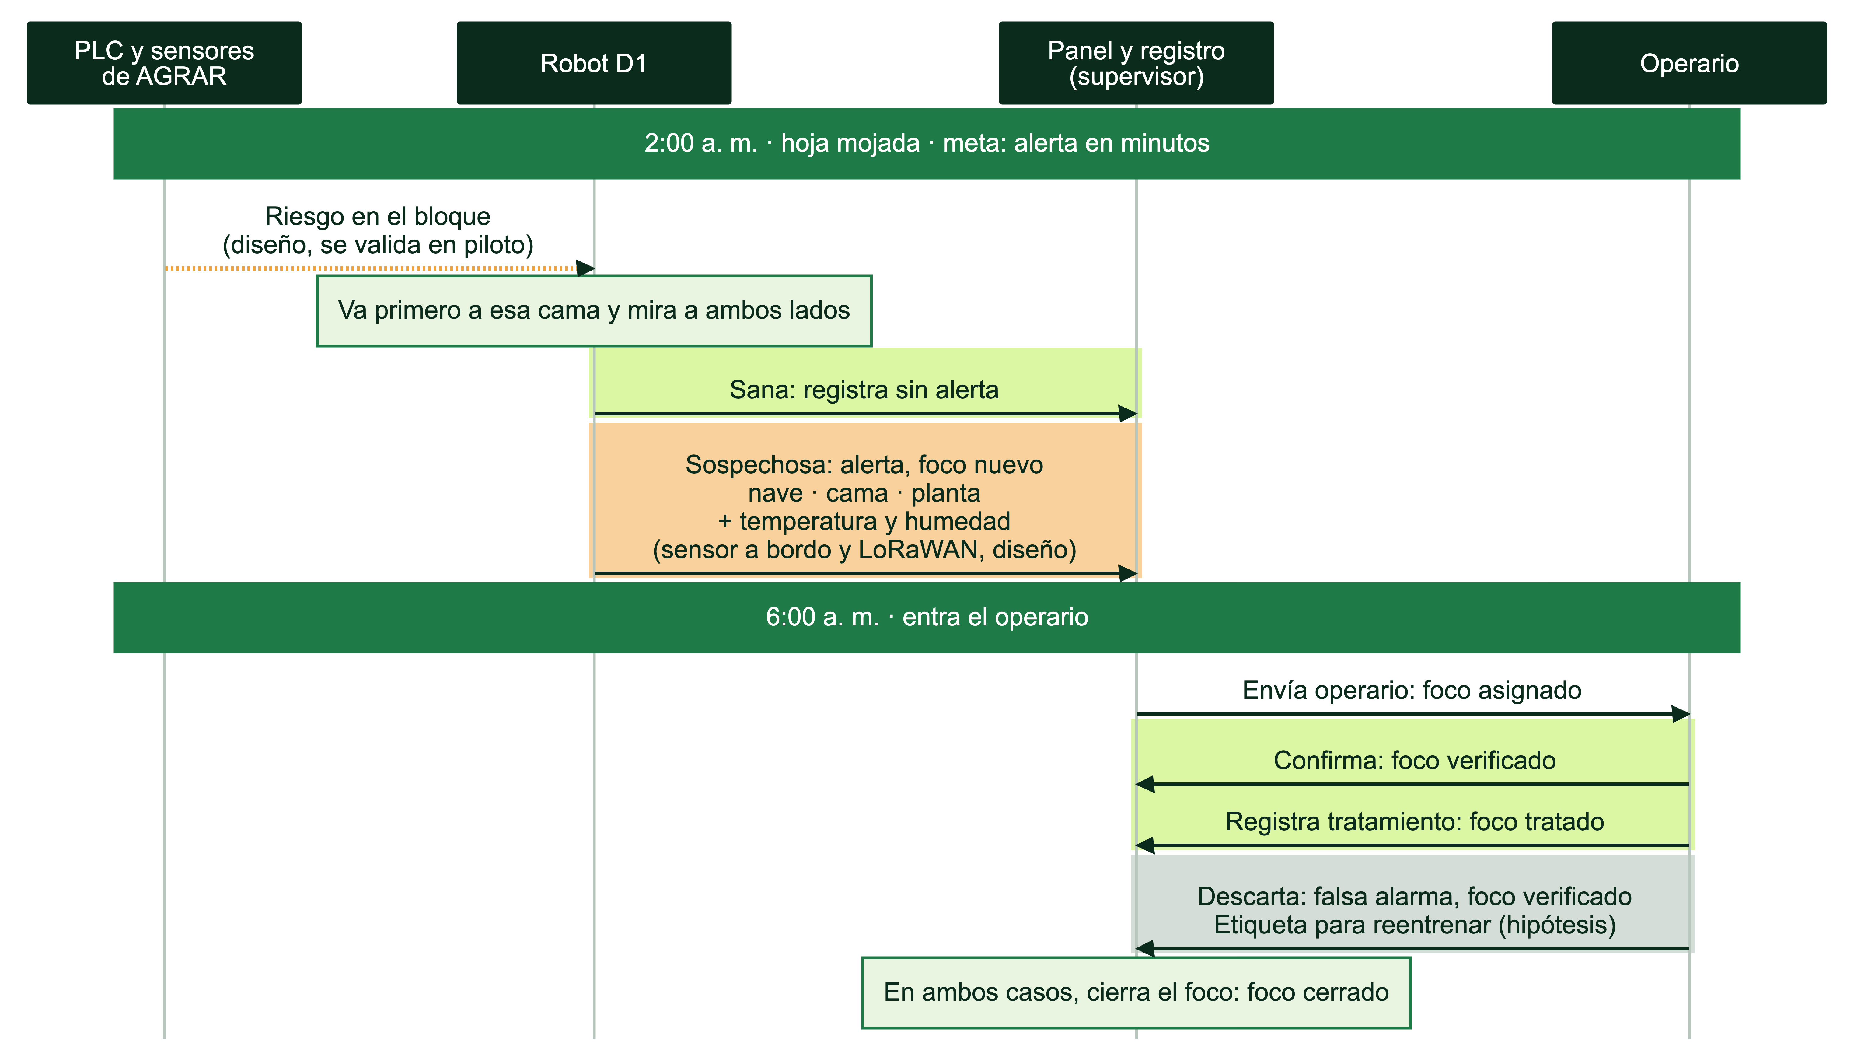
ALERTA A LAS 2, OPERARIO A LAS 6
DIAGRAMA
Notes:
Se lee de arriba abajo: a las 2 a. m. el PLC marca riesgo en el bloque y el D1 va primero a esa cama, donde registra la hoja sana sin alerta o abre un foco nuevo si es sospechosa. A las 6 a. m. entra el operario, que confirma y registra el tratamiento o descarta como falsa alarma, y en ambos casos el foco se cierra. La meta de alerta en minutos y el aviso del PLC al robot son diseño, y se validan en el piloto.

Slide 14
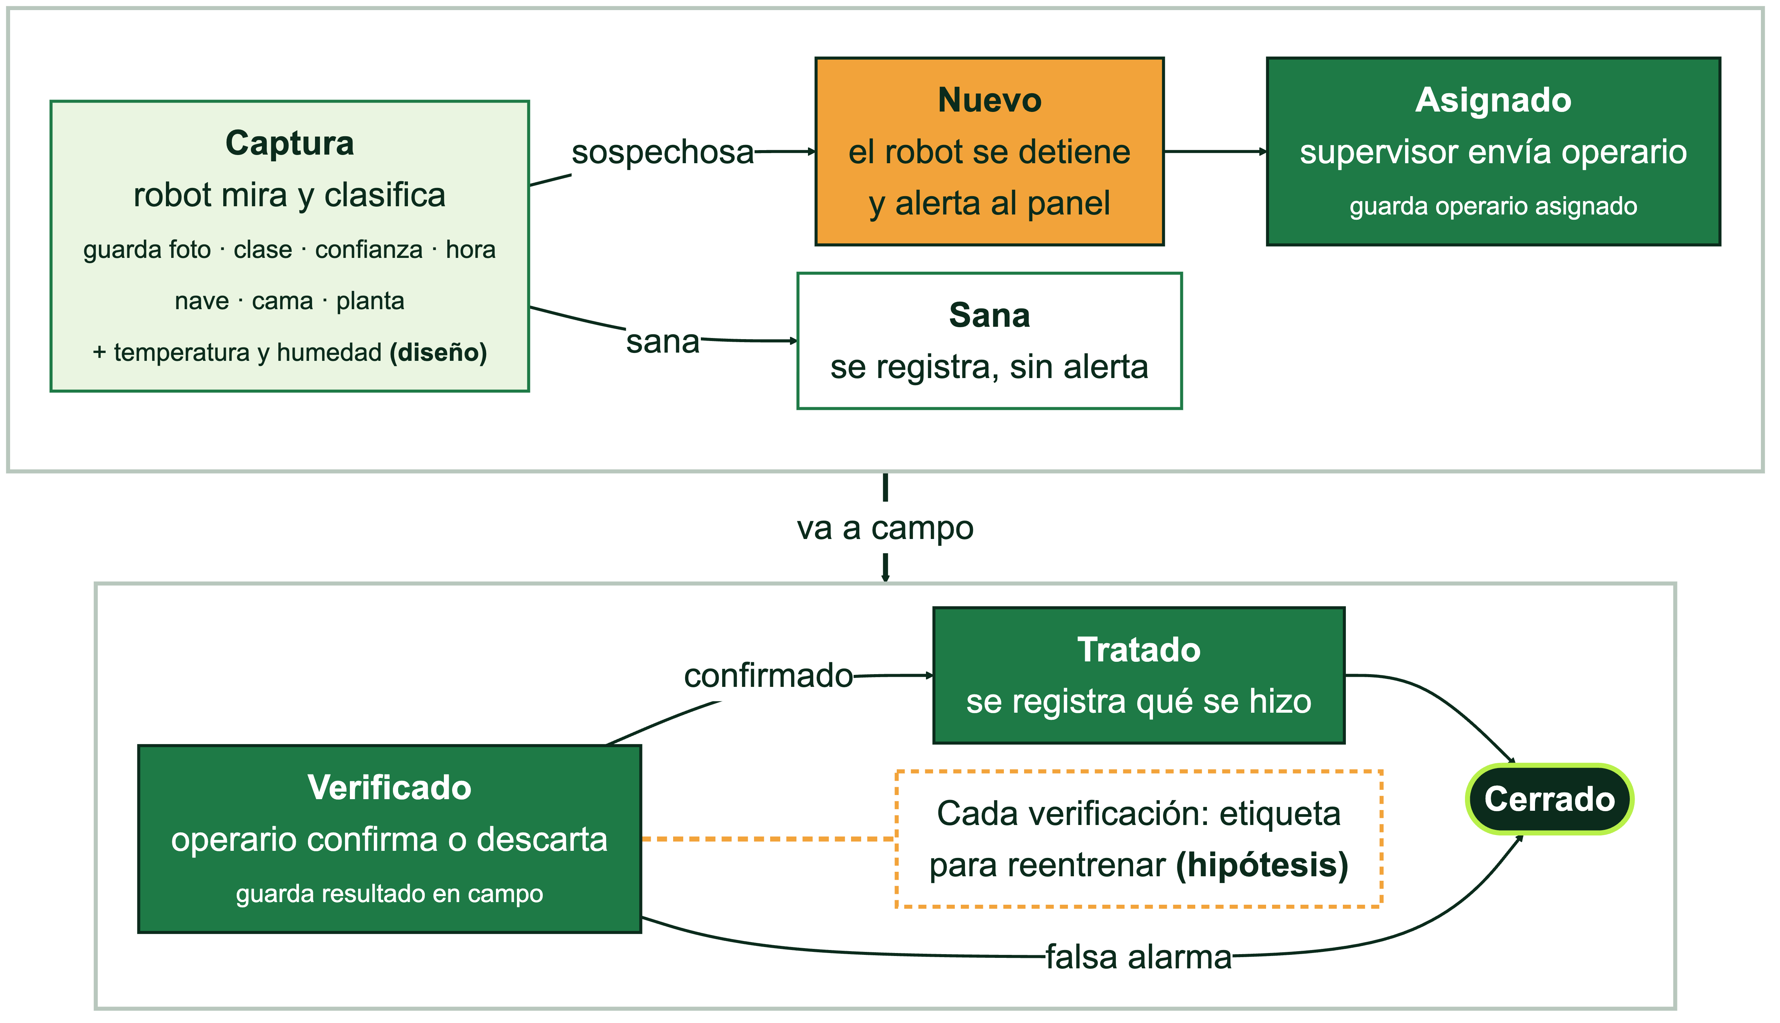
DE LA FOTO AL CIERRE, EN CINCO ESTADOS
DIAGRAMA
Notes:
Cada hoja que mira el robot queda guardada con foto, clase, confianza, hora y ubicación; si es sana solo se registra, y si es sospechosa nace un foco Nuevo que el supervisor pasa a Asignado enviando a un operario. El operario lo verifica en campo: si se confirma se registra el tratamiento y se cierra, y si es falsa alarma se cierra directo, así que ningún foco se cierra solo. Que cada verificación sirva de etiqueta para reentrenar el modelo es una hipótesis que el piloto mide.

Slide 15
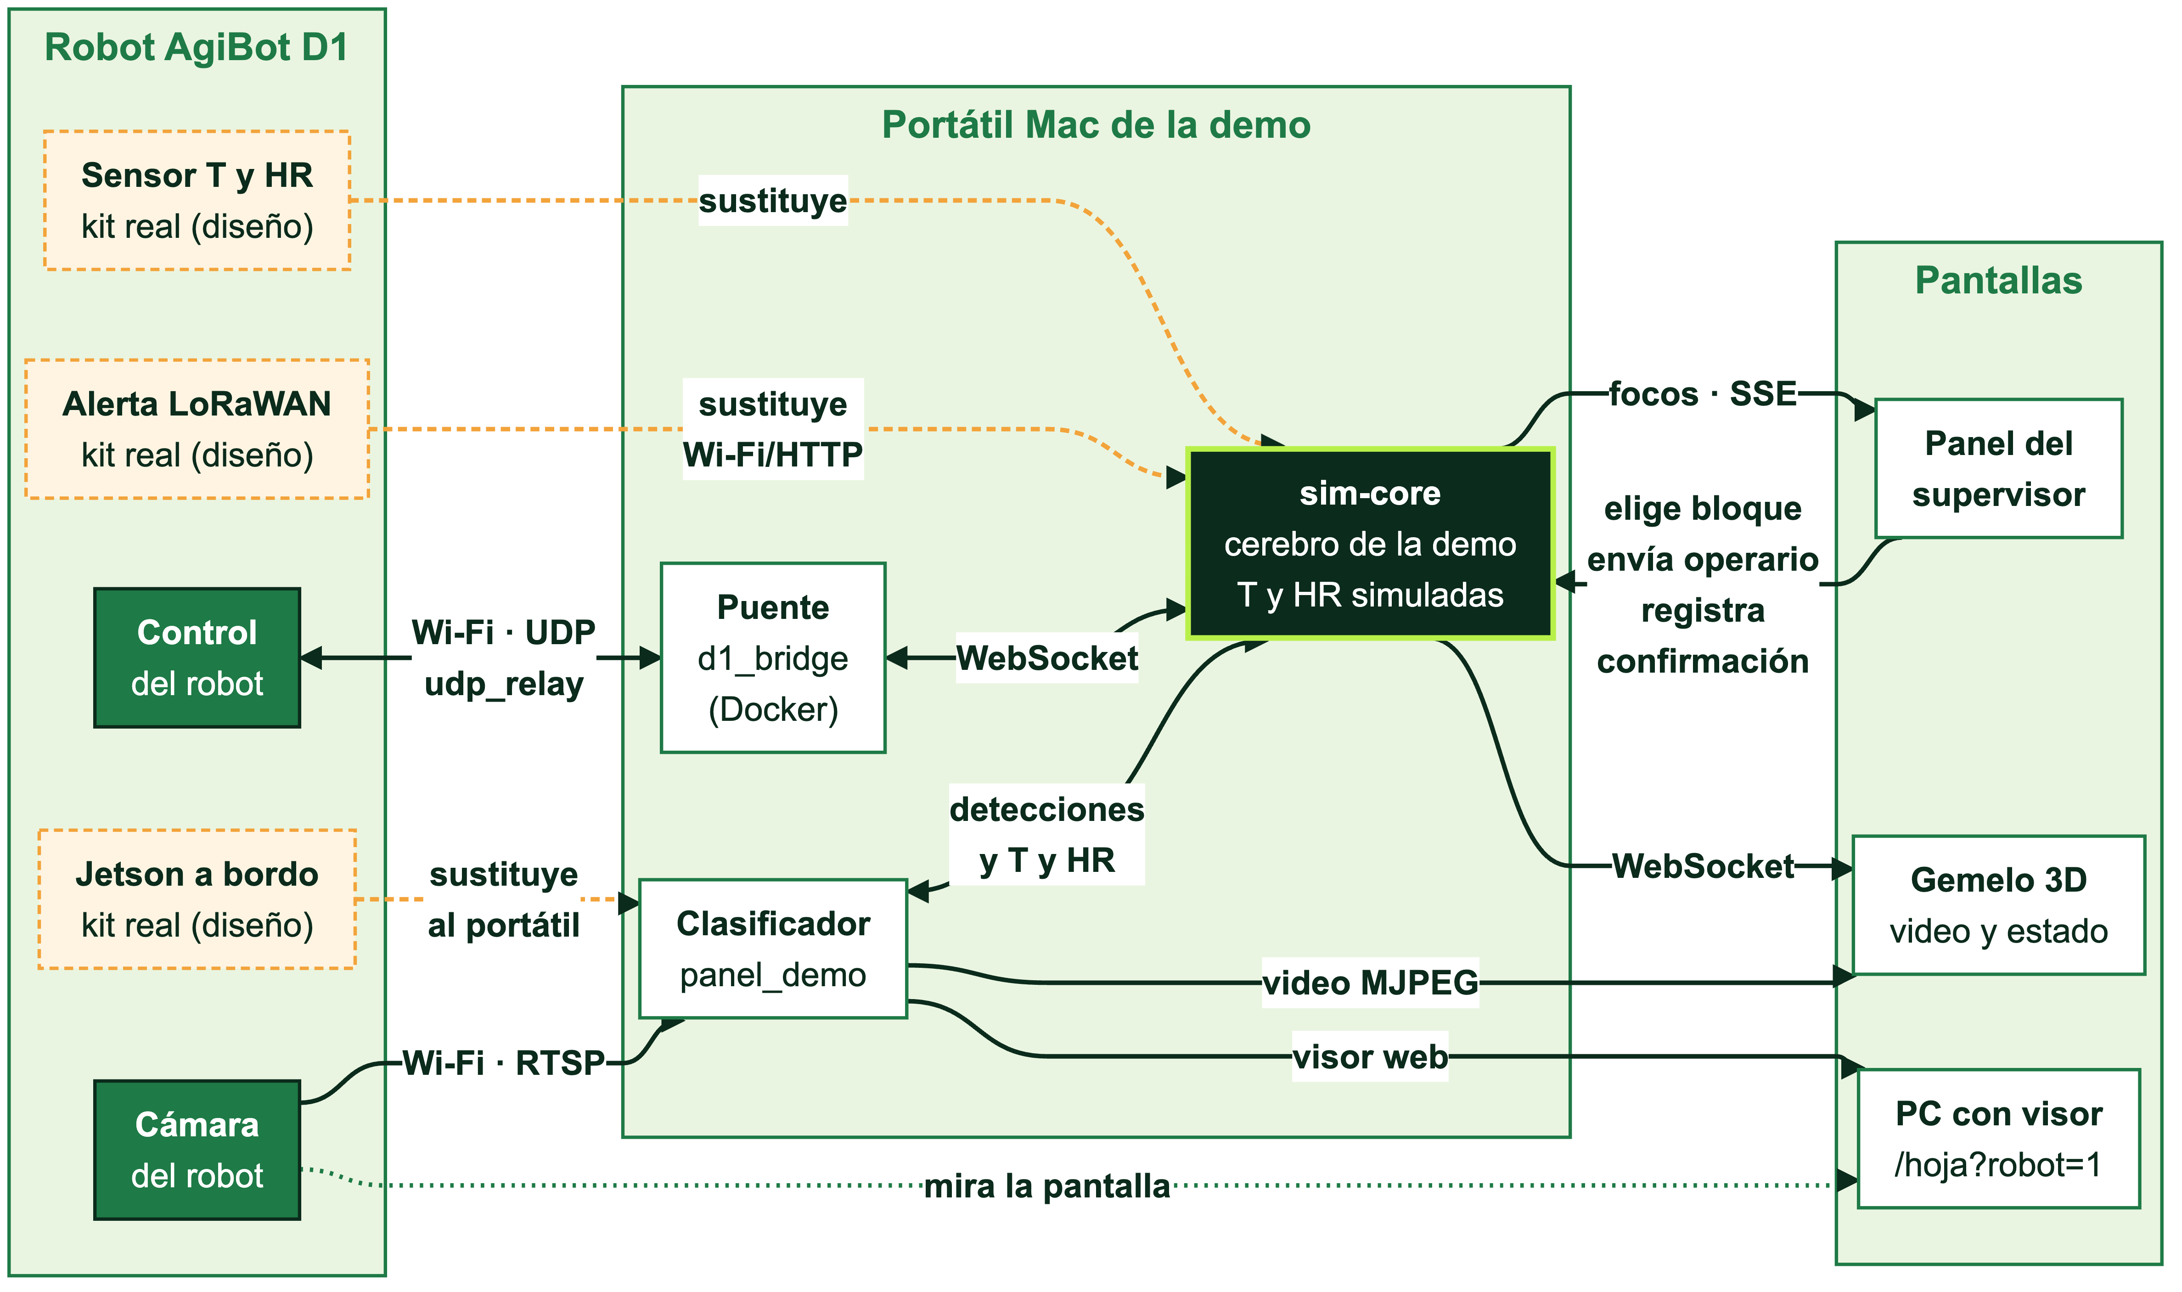
ASÍ CORRE LA DEMO EN VIVO
DIAGRAMA
Notes:
Esta es la arquitectura de lo que corre en vivo, no la del kit de finca: la cámara del D1 real manda video por Wi-Fi al portátil, donde el clasificador lee la hoja y sim-core simula T y HR y arma la alerta. Los focos llegan al panel del supervisor, al gemelo 3D y a un PC con visor que le muestra la hoja a la cámara, y desde el panel se elige el bloque y se envía al operario. Lo punteado en ámbar es el kit real (sensor de T y HR, alerta LoRaWAN y Jetson), que sustituiría esas piezas y no se probó.

Slide 16
SUPUESTOS Y FUENTES
RESPALDO
Dato en el deck | Valor | De dónde sale y qué tan firme es
Kit D1 Ultra | ≈ 34,85 M COP sin IVA (≈ 41,5 M con IVA) | Documento de costo del equipo. Solo hardware. FOB de referencia, sin cotización formal, TRM 3.185. Fuente y caja: las tiene AGRAR
Cámaras fijas (1 cada 10 m de cama) | ≈ 2.300 M COP (66×) | ESTIMACIÓN del equipo: ≈ 7.200 cámaras × 100 USD con cable, PoE y montaje; sin red ni almacenamiento. No equivalen a la cámara del kit y vigilan siempre, no una pasada por noche
Humanoides y cuadrúpedo industrial | 151 · 253 M COP; A3 Ultra ≈ 278 por confirmar | ESTIMACIÓN del equipo; FOB sin verificar (X2 Ultra, D1 MaxPro). El A3 Ultra no tiene precio propio en el repositorio: no se grafica
Matriz de alternativas | 89 de 100 (híbrido); primero en 91 % de los pesos | Autoevaluación del equipo, 6 criterios, sin medir (Ubica y Robustez se validan en el piloto). El 91 % indica que no depende de un solo peso; costo solo con hardware
Monitoreo manual hoy | 5–6 operarios, 7–8 días hábiles, ~20 ha | Dato del equipo con AGRAR, 24-oct-2026. Solo de día, en papel
Pérdida fitosanitaria | 10–25 % (hasta 40 % sin prevención) | Mentor de AGRAR; no es medición propia ni lo que evita el robot
Clasificador | 78 % de enfermas con alerta; 29 % de falsas alarmas | 68 fotos de laboratorio en 21 grupos de ráfagas (DrBerry, CC BY 4.0) frente a la cámara; 14 sanas; IC95 61–92 % y 0–71 %. Una finca de Perú, un día; sin prueba en finca
Riesgo ambiental | Botrytis y antracnosis | Modelos de fresa como proxy; sin validar contra enfermedad real. El 28–48 % es la coincidencia con una estación IDEAM, no sensibilidad. Botrytis solo se cubre por esta vía
Latencia de la alerta | "Minutos" (objetivo ≤ 5 min) | Objetivo de diseño, aún sin cronometrar; se mide en el piloto
Capacidad de un robot | ~19 ha por semana; 40 bloques en ~7 noches | Modelo del equipo (rango 3–12 noches); sin medir en finca
Demo | D1 EDU, cámara frontal 1080p, modelo en portátil; fotos en pantalla; T y HR simuladas; Wi-Fi local | El kit de finca (D1 Ultra, cámara 4K con luz, Jetson a bordo) no se probó. Ruta autónoma o teleoperada: se declara
Notes:
Diapositiva de respaldo: solo se muestra si el jurado pregunta por una cifra. Estado de cada dato: FUENTE (mentor o documento), ESTIMACIÓN del equipo (sin cotización ni medición propia) o SIN VALIDAR.
Esta ronda: las cámaras citan ya el supuesto del documento del equipo (100 USD con cable, PoE y montaje; sin red ni almacenamiento); el A3 Ultra no se grafica; los "68" son fotos en 21 grupos de ráfagas; el 28–48 % se define como coincidencia con una estación del IDEAM (backtest-riesgo.md), no como sensibilidad.
Este deck no presenta modelo comercial: AGRAR define su precio. Lo que se muestra es el costo del hardware y lo que está en juego para la finca (pérdidas de 10–25 %, hasta 40 % sin prevención; monitoreo manual de 7–8 días hábiles para 20 ha).
Licencias: DrBerry CC BY 4.0; PlantVillage CC BY-SA; dataset de fresa de Mendeley CC BY-NC (solo evaluación); YOLO/ultralytics AGPL-3.0; Open-Meteo gratuita solo para uso no comercial, con atribución "Weather data by Open-Meteo.com".

Slide 17
PREGUNTAS DEL JURADO
RESPALDO
¿Cuánto cuesta y quién fija el precio?
¿Y las falsas alarmas y lo que no detecta?
Si AGRAR ya predice con sus PLC, ¿qué agrega el robot?
Hardware de una finca: ≈ 34,85 M COP sin IVA (≈ 41,5 M con IVA), FOB sin cotización formal. El precio lo fija AGRAR. En juego: 10–25 % de pérdidas.
29 % de sanas con alerta (4 de 14) y 22 % de enfermas sin alerta. Versión cruda: 85 % con 43 %. Son 68 hojas: intervalos anchos. Debe bajar con las confirmaciones; el piloto lo mide.
El PLC marca el bloque en riesgo; no ve la planta ni ubica la cama. Oídio y mildiu solo se saben viéndolos. Lo que suma sobre el PLC se mide en el piloto.
¿Un solo robot alcanza? ¿Y si se daña?
¿Sirve en otra finca u otro frutal?
SI NO SABEMOS
De noche cubre ~19 ha por semana: 40 bloques en ~7 noches (3–12), empezando por las camas en riesgo. Si falla, los PLC siguen vigilando.
El registro tiene el mismo formato venga de robot, celular o cámara. Otro frutal pide perfil de riesgo, fotos y clases nuevas y un ciclo de piloto.
Lo decimos y lo medimos en el piloto: cuántas falsas alarmas tolera el cliente, cuántas pérdidas se evitan y cuánto tarda la alerta no están medidos aún.
Notes:
Diapositiva de respaldo con las preguntas más probables de un jurado de negocios, sin modelo comercial.
1. ¿Cuánto cuesta y quién fija el precio? El hardware es ≈ 34,85 M COP sin IVA. El precio al que se ofrezca lo define AGRAR; nosotros mostramos el costo del hardware y lo que está en juego para la finca.
2. Falsas alarmas y no detectadas: 29 % y 22 %, con solo 68 hojas y 14 sanas; los intervalos son anchos y lo decimos. El compromiso es explícito: el punto elegido da 78 % de sensibilidad con 29 % de falsas alarmas; la versión cruda del modelo da 85 % con 43 %. La decisión es de negocio: una falsa alarma es una visita del operario y una enfermedad sin ver es una cama perdida; hoy priorizamos menos visitas (el punto elegido deja pasar 12 de 54 enfermas, más que la versión cruda con 8), y el piloto fija el punto con el cliente midiendo las alertas falsas por noche. Cuántas falsas alarmas tolera el cliente lo fija el piloto (el mentor no lo respondió). Que bajen con cada confirmación del operario es una hipótesis: el piloto mide cuánto.
3. PLC frente a robot: el mentor dijo que oídio y mildiu "solo se saben viéndolos". Botrytis, la principal, la cubre la capa ambiental, no la cámara. AGRAR ya trabaja en un modelo predictivo en su controlador: parte de la mejora ya la captura el PLC y lo que suma el robot se mide en el piloto.
4. Capacidad: ~19 ha por semana de noche, 40 bloques en ~7 noches (3–12 según supuestos), unos 5 bloques por noche. Si el robot falla, los PLC siguen protegiendo. Carga automática y línea de vista: por verificar.
5. Escalabilidad: el registro tiene el mismo formato venga de robot, celular o cámara; hoy solo el robot genera datos. Otro frutal necesita un perfil de riesgo, fotos y clases visuales nuevas, reentreno y un ciclo de cultivo de piloto; fresa y mora se validan en el motor, no en campo. El multi-cliente tiene 2 casos de ataque abiertos documentados; no decir "seguro".

